Slide 2
Tromboliza u MS
Draginja Petković
OB Sremska Mitrovica

Slide 3
Ambulanta neurologije UC mart 2014.g
Bolesnica S.V, stara 33 godine iz Beograda
Glavne tegobe: slabost, utrnulost i nespretnost desne ruke i noge
Anamneza: trnjenje i slabost desne polovine tela i otežan hod, akutno nastala vrtoglavica, pad koji nije praćen gubitkom svesti, zamagljenje vida na oba oka
Lična anamneza: jedan spontani pobačaj u 3. mesecu trudnoće
CT endokranijuma: nalaz uredan

Slide 4
Fizikalni nalaz na prijemu
Somatski nalaz: bez osobenosti
Neurološki nalaz: Ataksična hemipareza desno
KN b.o. GE: globalno redukovana GMS desno, MTR pojačani desno. DE: GMS snižena desno, pri Mingazzinijevoj probi desna noga tone. MTR pojačani obostrano. Plantarni odgovor snižen desno. Hod hemiparetičan. Ataksija desnih ekstremiteta. Hipestezija desne polovine tela

Slide 5
Tromboliza!
Bolesnica hospitalizovana na UC, Urgentna neurologja kao kandidat za primenu rTPA, NIHSS 8
Primenjena trombolitička terapija, nakon iste NIHSS 5
U daljem toku neurološki nalaz oscilira u smislu fluktuirajuće desnostrane slabosti
Naknadno dobijen podatak: slabost i trnjenje desne polovine tela nastali mesec dana pred prijem u sklopu febrilne epizode, u vidu opšte slabosti, grebanja u guši i bola u desnom uhu
Pogoršanje na dan prijema, pad i nemogućnost hoda

Slide 6
Urađene analize:
Laboratorijske analize krvi: uredne
Nivo vitamina B12: nalaz uredan
Nivo folata: nalaz u granicama referentnih vrednosti
Tiroidni status: nalaz u granicama normalnih vrednosti
Nivo homocisteina: nalaz nije dobijen
Imunološke analize (ANA, ANCA, Acla, VDRL): nalaz uredan
Virusološke analize( HIV,HBV,HCV): nalaz uredan

Slide 7
Urađene analize:
RTG srca i pluća: nalaz uredan
EEG: nalaz uredan
Pregled oftalmologa: nalaz uredan
MSCT angiografija: nalaz uredan
CT endokranijuma (kontrolni): punktiformna hipodezna zona: CVI
Likvor: Citobiohemijski nalaz: proteini 0,18 glukoza 4,4 pri glikemiji 9,3 ; 1Li; 1Er
IEF likvora i seruma: Oligoklonalne trake u likvoru, serum uredan nalaz

Slide 8
MR mozga
Multiple supra i inftratentorijalne promene od kojih se najveća nalazi uz telo leve lateralne komore i koja po svojim MR karakteristikama odgovara demijelinizacionim promenama sa prisutnim akutnim promenama frontalno desno i uz telo leve lateralne komore

Slide 9
DIJAGNOZA MS
KLINIČKA PREZENTACIJA | ŠTA JOŠ?
1 atak Objektivni klinički znaci 2 ili više lezija | DISEMINACIJA U VREMENU: 1. MR diseminacija* ili 2. Čekati 2. atak
1 atak Objektivni klinički znaci 1 lezije (Klinički izolovani sindrom) | DISEMINACIJA U PROSTORU: MR diseminacija*✓ ili Sačekati 2. atak koji demonstrira novu lokalizaciju DISEMINACIJA U VREMENU ✓

Slide 10
TERAPIJA
Th: “Pulsna” terapija MP u iv. infuziji sa opadajućim dozama prednizona
Potpuni oporavak!
Uključena u kliničku studiju RPC01-201 u kojoj prima interferon-beta 1a, i.m., jednom nedeljno (Avonex) u septembru 2014.g

Slide 11
Drugi atak MS! decembar 2014.g
Slabost i utrnulost desne noge.
Neurološki nalaz: Ataksična desnostrana hemipareza
Potpuni oporavak na pulsnu terapiju (5 dana po 1g)
Pogoršanje tegoba po završetku pulsne terapije (5 dana po 2g)
Potpuni oporavak!

Slide 12
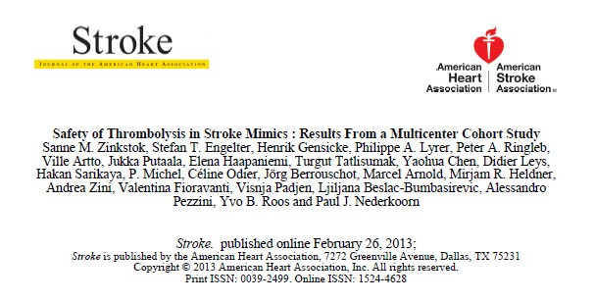
Komplikacije primene intravenske tromblize kod “stroke mimics” su veoma retke
Strpljivo i pedantno uzimanje anamnestičkih podataka je veoma važno!!!

